Slide 1

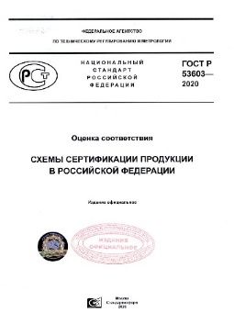


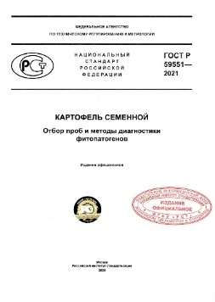

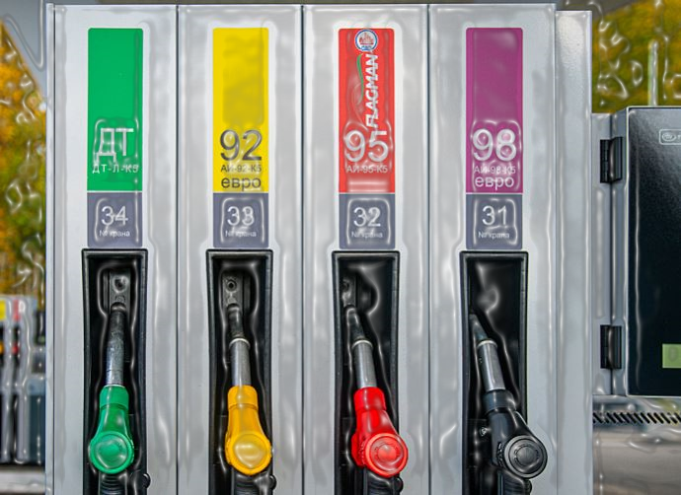

СТАНДАРТЫ В ПОВСЕДНЕВНОЙ ЖИЗНИ
К МЕЖДУНАРОДНОМУ ДНЮ СТАНДАРТОВ

Slide 2
Стандарт – это документ, в котором в целях добровольного многократного использования устанавливаются характеристики продукции, правила осуществления и характеристики процессов производства, эксплуатации, хранения, перевозки, реализации и утилизации, выполнения работ или оказания услуг.
Данная выставка, посвященная Всемирному дню стандартов, открывает цикл выставок, рассказывающих о стандартах, с которыми мы все сталкиваемся в повседневной жизни. С момента пробуждения и в течение всего дня, стандарты в той или иной форме обеспечивают нам привычное качество жизни, делая наш день проще, комфортнее, безопаснее и удобнее.
Применение стандартов является добровольным. Но, если уж производитель заявил, что его продукция произведена в соответствии со стандартом, при этом нарушив его требования, то неминуемо наступает ответственность за обман потребителя. Поэтому, потребителю необходимо знать требования того или иного стандарта, чтобы иметь представление о качестве продукции или услуги.
На выставке представлены государственные стандарты (ГОСТы), касающиеся товаров народного потребления, выполнения работ, оказания услуг, поступившие в наш фонд за последний год.

Slide 3
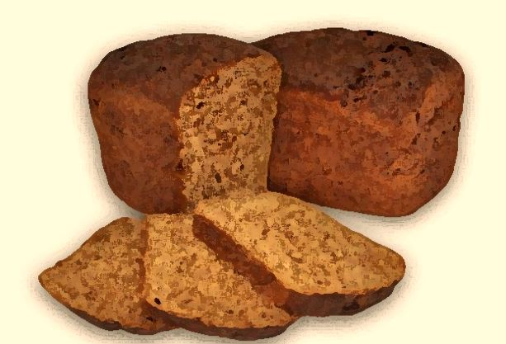
ГОСТ 2077-2023 «ХЛЕБ ИЗ РЖАНОЙ ХЛЕБОПЕКАРНОЙ МУКИ И СМЕСИ РЖАНОЙ И ПШЕНИЧНОЙ ХЛЕБОПЕКАРНОЙ МУКИ. Технические условия»
Дата введения: с 1 августа 2024 г.
Цель: обеспечение качества и безопасности хлеба
Область применения: распространяется на хлеб, вырабатываемый из ржаной хлебопекарной обойной, обдирной, сеяной муки или из смеси различных сортов ржаной и пшеничной хлебопекарной муки, предназначенный для непосредственного употребления в пищу, а также как сырье для производства панировочных сухарей, сухарей, гренок и т. д.
Хлеб из ржаной хлебопекарной муки и смеси ржаной и пшеничной хлебопекарной муки подразделяют на хлеб:
ржаной – содержание ржаной хлебопекарной муки не менее 80%, без содержания пшеничной хлебопекарной муки;
ржано-пшеничный - содержание ржаной хлебопекарной муки в смеси 50% и более;
пшенично-ржаной - содержание ржаной хлебопекарной муки в смеси 50%.
По способу выпечки хлеб вырабатывают
подовым;
формовым.
Хлеб должен быть изготовлен по технологическим инструкциям и рецептурам в соответствии с приложением А данного стандарта.
Хлеб из ржаной хлебопекарной муки и смеси ржаной и пшеничной хлебопекарной муки вырабатывают не упакованным и упакованным в потребительскую упаковку.
В хлебе не допускаются посторонние включения, хруст от минеральной примеси, признаки болезней и плесени.
Рекомендуемый срок годности хлеба при температуре хранения не ниже плюс 6 ⁰С и не выше плюс 28 ⁰С и относительной влажности воздуха не более 85%:
не упакованного в потребительскую упаковку – от 24ч до 48 ч;
упакованного в потребительскую упаковку - от 3 сут до 5 сут.

Slide 4
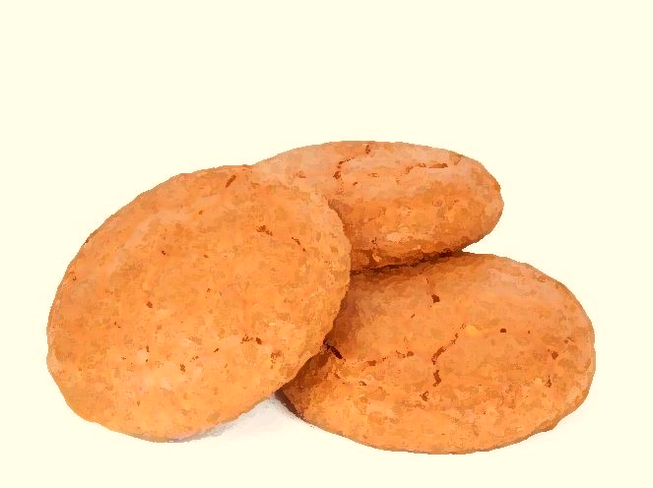
ГОСТ 24901-2023 «ПЕЧЕНЬЕ. Общие технические условия»
Дата введения: с 1 января 2025 г. с правом досрочного применения
Цель: обеспечение качества и безопасности мучных кондитерских изделий
Область применения: распространяется на печенье, в том числе обогащенное, представляющее собой мучное кондитерское изделие, предназначенное для реализации и (или) промышленной переработки. Не распространяется на сдобное печенье типа пирожных, специализированную пищевую продукцию, предназначенную для питания детей раннего возраста от нуля до трех лет.
Печенье - мучное кондитерское изделие с массовой долей влаги не более 16%.
Печенье подразделяют на следующие виды:
сахарное печенье;
сдобное печенье;
овсяное печенье;
затяжное печенье.
Печенье может быть изготовлено глазированным (полностью или частично покрытое шоколадом или глазурью), с добавлениями, с начинкой, с отделкой поверхности (посыпка, декор, глянец, помада и др.), переслоенным отделочными полуфабрикатами (в том числе, печенье переслоенное начинкой типа «сэндвич» – два или более печений, соединенных между собой слоем начинки) или в их комбинациях.
Конкретное наименование печенья, включая придуманное наименование, характеристики органолептических и значения физико-химических показателей, расход компонентов (пищевых ингредиентов), пищевая ценность, срок годности для каждого наименования печенья должны быть указаны в рецептуре и (или) в других документах изготовителя.
В наименовании печенья допускается не указывать вид печенья.
Рекомендуемые сроки годности хранения с даты изготовления при температуре от 5 ⁰С и до 23 ⁰С и относительной влажности воздуха не более 75% составляют от 4 до 10 месяцев, в зависимости от вида печенья и потребительской упаковки.

Slide 5
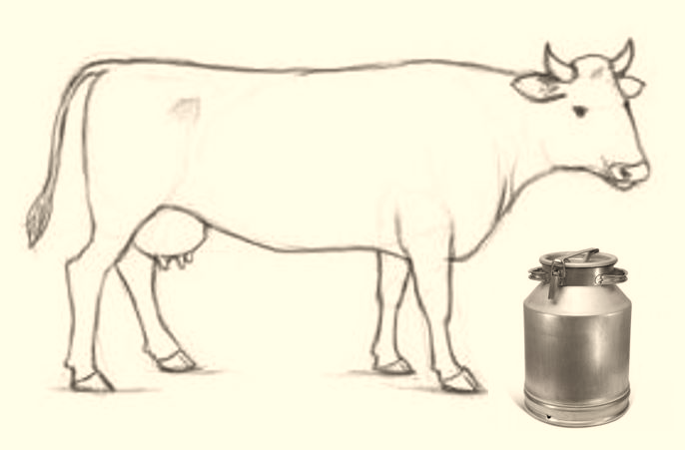
ГОСТ Р 52054-2023 «МОЛОКО КОРОВЬЕ СЫРОЕ. Технические условия»
Дата введения: с 1 января 2025 г. с правом досрочного применения
Цель: обеспечение качества и безопасности молока и молочных продуктов
Область применения: распространяется на коровье сырое молоко, производимое внутри страны и ввозимое на территорию РФ, предназначенное для дальнейшей переработки, в том числе для получения продуктов детского и диетического питания.
Молоко должно быть получено от здоровых продуктивных животных на территории, благополучной в отношении инфекционных и других общих для человека и животных заболеваний.
Не допускается использовать в пищу молоко, полученное в течение первых 7 дней после отела животных и в течение 5 дней до дня их запуска (перед отелом) и/или от больных животных и находящихся на карантине.
Молоко в зависимости от физико-химических и микробиологических показателей подразделяют на сорта: высший, первый и второй.
Жировая фаза молока должна содержать только молочный жир.
Содержание в молоке потенциально опасных веществ: токсичных элементов, микотоксинов, антибиотиков, ветеринарных препаратов и лекарственных веществ, ингибирующих веществ, радионуклидов, пестицидов, а также патогенных микроорганизмов, в том числе сальмонелл, не должно превышать допустимых уровней, установленных Техническими регламентами.
Для производства продуктов детского питания, диетического питания, продуктов стерилизованных сгущенных, сыров должны применять сырое молоко не ниже первого сорта.
Молоко после дойки должно быть профильтровано (очищено). Охлаждение молока проводят в хозяйствах не позднее 2 ч после дойки до температуры (4 ± 2) ⁰С.
При применении предварительной термической обработки сырого молока, в том числе пастеризации, режимы термической обработки (температура, время проведения) указывают в сопроводительной документации.
Хранение сырого молока и молока, подвергшегося термической обработке изготовителем продуктов переработки молока до начала переработки, осуществляется в отдельных маркированных емкостях при температуре (4 ± 2) ⁰С в пределах срока годности продукта.

Slide 6
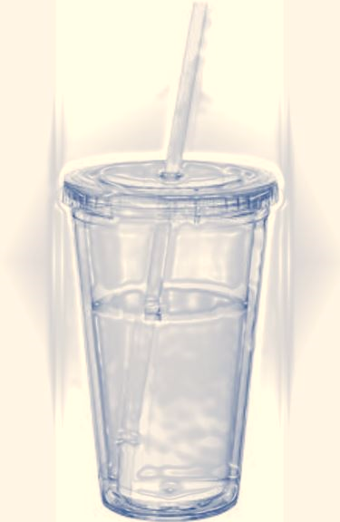
ГОСТ 34975-2023 «НАПИТКИ БЕЗАЛКОГОЛЬНЫЕ ТОНИЗИРУЮЩИЕ. Общие технические условия»
Дата введения: с 1 января 2025 г. с правом досрочного применения
Цель: обеспечение качества и безопасности безалкогольных тонизирующих напитков
Область применения: распространяется на безалкогольные напитки тонизирующие, в том числе энергетические. Не распространяется на чай, кофе и безалкогольные напитки на основе чайных и кофейных экстрактов.
Безалкогольные тонизирующие напитки по внешнему виду подразделяют на – прозрачные и замутненные.
Безалкогольные тонизирующие напитки по степени насыщения двуокисью углерода подразделяю на негазированные и газированные.
Безалкогольные тонизирующие напитки в зависимости от способа обработки подразделяют на:
непастеризованные;
пастеризованные;
напитки с применением консервантов;
напитки без применения консервантов;
напитки холодного розлива;
напитки горячего розлива;
напитки асептического розлива.
В составе напитков должно быть не более двух тонизирующих веществ, в совокупности поступающих из всех разрешенных к применению компонентов.
В качестве источников тонизирующих веществ допускается использовать кофеин и (или) экстракты растений, его содержащие, чай, кофе, гуарану, мате, а также лекарственные растения и их экстракты, оказывающие тонизирующее действие (женьшень, левзея, родиола розовая, лимонник, элеутерококк).
При производстве безалкогольных тонизирующих напитков допускается использовать легкоусвояемые углеводы, минеральные вещества, витамины и витаминоподобные вещества, субстраты.
Напитки разливают в потребительскую упаковку и герметически укупоривают.
Маркировка потребительской упаковки должна дополнительно содержать:
количество содержания тонизирующих компонентов (в мг на 100 см³ напитка);
рекомендации по ограничению суточного потребления (в упаковочных единицах) в соответствии с содержанием биологически активных веществ в потребительской упаковке и значениями верхних допустимых уровней суточного потребления.

Slide 7
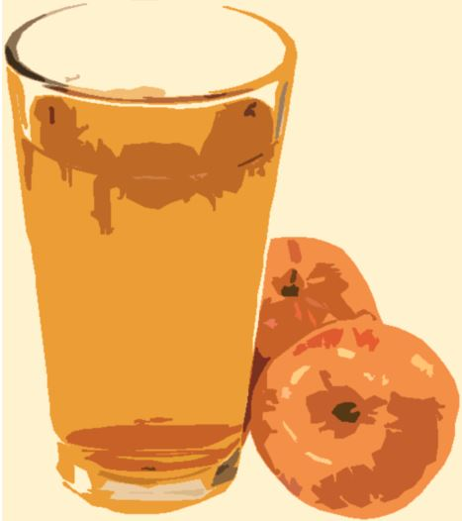
ГОСТ Р 70110-2022 «СИДРЫ БЕЗАЛКОГОЛЬНЫЕ. Общие технические условия»
Дата введения: с 1 августа 2022 г.
Цель: обеспечение качества и безопасности безалкогольных напитков
Область применения: распространяется на безалкогольные сидры.
Безалкогольный сидр – напиток брожения с объемной долей этилового спирта не более 0,5%, изготовленный в результате спиртового брожения свежего яблочного сусла и/или восстановленного яблочного сока с последующей деалкоголизацией полученного сидра или остановкой брожения. Допускается использование до 15% грушевого сусла.
Так же безалкогольный сидр бывает фруктовый – изготовленный с добавлением фруктового сусла, фруктового восстановленного сока и ароматизированный фруктовый – фруктовый безалкогольный сидр, изготовленный с добавлением ароматизаторов и/или натуральных вкусоароматических веществ.
Безалкогольные сидры подразделяют:
по степени насыщения диоксидом углерода - на негазированные, газированные, газированные жемчужные;
по способу изготовления - на фильтрованные и нефильтрованные;
по способу обработки – на пастеризованные и непастеризованные;
по массовой концентрации сахаров – на сухие, полусухие, полусладкие и сладкие.
Безалкогольные сидры разливают в стеклянные бутылки, металлические бочки, металлические банки, бутылки из полиэтилентерефталата и другие виды потребительской упаковки.
Срок годности безалкогольных сидров конкретных наименований устанавливает изготовитель в технологических инструкциях и/или рецептурах.

Slide 8

ГОСТ 33748-2023 «БАНКИ АЛЮМИНИЕВЫЕ ГЛУБОКОЙ ВЫТЯЖКИ С ЛЕГКОВСКРЫВАЕМЫМИ КРЫШКАМИ. Технические условия»
Дата введения: с 1 августа 2023 г.
Цель: обеспечение качества и безопасности потребительской упаковки
Область применения: распространяется на алюминиевые банки глубокой вытяжки, литографированные и нелитографированные, лакированные с легковскрываемыми крышками, предназначенные для розлива пищевой продукции. Не распространяется на бывшие в употреблении банки и крышки.
Банки и крышки изготовляют в соответствии с требованиями настоящего стандарта (типоразмеры, основные параметры и размеры) по технической документации на банки и крышки для конкретных видов продукции. По согласованию с заказчиком допускается изготовлять банки и крышки других типоразмеров.
Для изготовления банок и крышек рекомендуется применять следующие материалы:
для банок – ленту алюминиевую, нелакированную по технической документации из сплава EN AW-3104 ;
для крышек – ленту алюминиевую, лакированную по технической документации из сплава AW-5182. Допускается изготовление ключика (кольца) крышки из нелакированной алюминиевой ленты сплава AW-5182.
Банки и крышки должны быть без механических повреждений, загрязнения, вмятин и изгибов. Допускается наличие на отдельных банках и крышках вмятин, не нарушающих лакокрасочного покрытия внутренней поверхности.
На каждой банке указывают: товарный знак изготовителя; дату и смену изготовления; номинальную вместимость банки; знак «для пищевой продукции»; знак, обозначающий возможность утилизации использованной упаковки; «Петлю Мебиуса» с указанием буквенного обозначения и/или цифрового кода материала, из которого изготовлены банка и крышка. По согласованию с заказчиком на банку наносят маркировку, надписи и рисунки, характеризующие продукцию.
Банки и крышки не образуют токсичных соединений и не представляют вреда для природной среды и здоровья человека при хранении, транспортировании и утилизации.

Slide 9
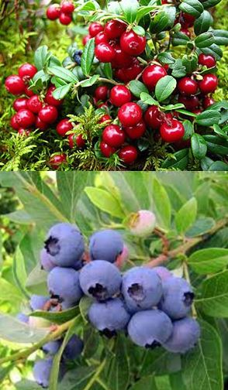
ГОСТ Р 70793-2023 «МАТЕРИАЛ ПОСАДОЧНЫЙ КЛЮКВЫ И ГОЛУБИКИ. Технические условия»
Дата введения: с 1 сентября 2023 г.
Цель: обеспечение качества и безопасности посадочного материала
Область применения: распространяется на посадочный материал (черенки и саженцы) брусничных культур (голубика, клюква), производство которого осуществляют питомники или специализированные подразделения различных форм собственности и предназначенный для реализации и закладки маточных и промышленных насаждений.
Для выращивания посадочного материала голубики и клюквы с целью закладки маточных и промышленных насаждений и реализации его населению используют сорта, внесенные в Государственный реестр селекционных достижений, допущенных к использованию.
Саженцы и черенки голубики и клюквы в соответствии с предельно допустимыми нормами фитосанитарного состояния и сортовой чистоты подразделяют на следующие категории:
- исходное растение;
- базисное растение;
- проверенный посадочный материал (сертифицированное растение);
- репродукция сертифицированного растения (первая, вторая, третья);
- посадочный рядовой материал.
Сортовая чистота партий посадочного материала голубики и клюквы, предназначенных для реализации, должна составлять 100%.
Наличие карантинных объектов на посадочном материале, а также на маточных насаждениях этих культур не допускается.
Посадочный материал голубики и клюквы подразделяют на два товарных сорта.

Slide 10
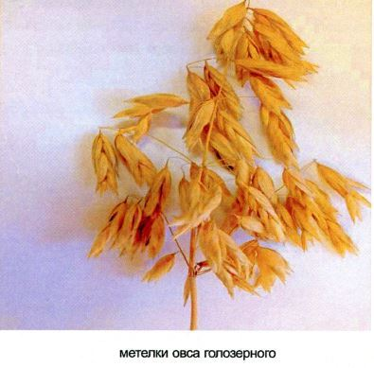
ГОСТ Р 70794-2023 «СЕМЕНА ОВСА ГОЛОЗЕРНОГО. СОРТОВЫЕ И ПОСЕВНЫЕ КАЧЕСТВА. Технические условия»
Дата введения: с 1 января 2024 г.
Цель: обеспечение качества и безопасности посадочного материала
Область применения: распространяется на семена овса голозерного и устанавливает требования на их сортовые и посевные качества.
Овес голозерный – растение овса, у которого при обмолоте цветковые пленки отделяются от ядра.
Для посева используют семена сортов, внесенные в Государственный реестр селекционных достижений, допущенных к использованию.
Семена, предназначенные для посева, должны быть проверены на сортовые и посевные качества и удостоверены соответствующими документами в установленном порядке.
Нормативные требования на сортовые и посевные качества семян классифицируют по следующим категориям: оригинальные (ОС), элитные (ЭС), репродукционные для семенных целей (РС), репродукционные для производства товарной продукции (РСт).
Запрещается использовать для посева семена, в которых обнаружены:
сорняки (семена, плоды), вредители и возбудители болезней, имеющие карантинное значение для Российской Федерации согласно утвержденному перечню;
живые вредители и их личинки, повреждающие семена, за исключением клещей, наличие которых допускается в РСт не более 20 шт./кг;
семена ядовитых растений – гелиотропа волосистоплодного и триходесмы седой.
В семенах, высеваемых на кормовые цели, сидераты, примесь семян культурных растений учитывают в пределах нормы отхода. Для посева на сидераты допускается использовать семена без учета их сортовой чистоты.

Slide 11
ГОСТ 32513-2023 «БЕНЗИН АВТОМОБИЛЬНЫЙ. Технические условия»
Дата введения: с 3 февраля 2025 г.
Цель: обеспечение качества и безопасности автомобильных бензинов
Область применения: распространяется на автомобильные бензины и устанавливает характеристики бензинов, используемых в качестве жидкого моторного топлива на транспортных средствах с двигателями внутреннего сгорания с искровым воспламенением.
Настоящий стандарт устанавливает следующие марки бензинов: АИ-80, АИ-92, АИ-95, АИ-98 экологических классов К2, К3, К4 и К5.
Буквы АИ – обозначают автомобильный бензин и указывают на исследовательский метод определения октанового числа. Группы знаков 80, 92, 95, 98 – цифровое обозначение октанового числа бензина, определенного исследовательским методом.
Бензины могут содержать красители (кроме зеленого и голубого цветов) и вещества-метки.
Для улучшения эксплуатационных качеств бензинов допускается применять антиокислительные, антикоррозионные, моющие, многофункциональные и иные присадки и добавки, не причиняющие вред жизни и здоровью граждан, окружающей среде, имуществу физических и юридических лиц, жизни и здоровью животных и растений.
Применение металлосодержащих присадок и добавок (содержащих марганец, свинец и железо) не допускается.
Бензины являются малоопасными продуктами и по степени воздействия на организм относятся к 4-му классу опасности.
При работе с бензинами необходимо соблюдать правила личной гигиены. При попадании бензинов на открытые участки тела необходимо их удалить и обильно промыть кожу теплой мыльной водой; при попадании на слизистую оболочку глаз – обильно промыть глаза теплой водой.
Срок хранения бензинов всех марок – 1 год с даты изготовления.

Slide 12
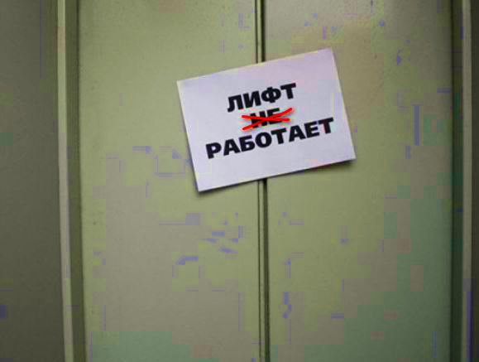
ГОСТ Р 55964-2022 «ЛИФТЫ. Общие требования безопасности при эксплуатации»
Дата введения: с 3 февраля 2025 г.
Цель: повышение уровня безопасности жизни и здоровья граждан, имущества физических и юридических лиц.
Область применения: устанавливает общие требования безопасности при эксплуатации в течение назначенного срока службы в соответствии с требованиями Технического регламента. Требования к организации эксплуатации лифтов относятся ко всем типам лифтов, используемым на территории Российской Федерации, на которые распространяется действие Технического регламента.
Организация безопасной эксплуатации лифта обеспечивается владельцем лифта.
Работы по техническому обслуживанию и ремонту лифтов и систем диспетчерского контроля должны выполняться привлекаемыми специализированными организациями, выполняющими указанный вид работ.
Техническое обслуживание лифтов содержит регламентированные в руководстве (инструкции) по эксплуатации изготовителя операции для поддержания работоспособности или исправности лифта в течение его срока службы.
В техническое обслуживание входит контроль технического состояния лифтового оборудования во всех эксплуатационных режимах, очистка, смазка, крепление болтовых и шарнирных соединений, замена некоторых составных частей лифта, регулировка и другие операции, регламентированные изготовителем. Периодичность работ по техническому обслуживанию также устанавливается изготовителем.
Аварийно-техническое обслуживание лифта должно осуществляться круглосуточно. Срок устранения неисправностей оборудования лифтов, эксплуатирующихся в многоквартирном доме, не должен превышать 24 ч.
Неплановый (аварийный) ремонт выполняют с целью устранения последствий отказов в период между плановыми ремонтами, а также для восстановления работоспособности лифта, вышедшего из строя в результате происшествий (затопления, пожара, чрезвычайных ситуаций или вандальных действий). Неплановый ремонт в состав системы планово-предупредительных ремонтов не входит.
При капитальном ремонте лифтов производят ремонт или замену узлов, элементов узлов, механизмов и оборудования, выработавших свой ресурс или близких к этому.

Slide 13
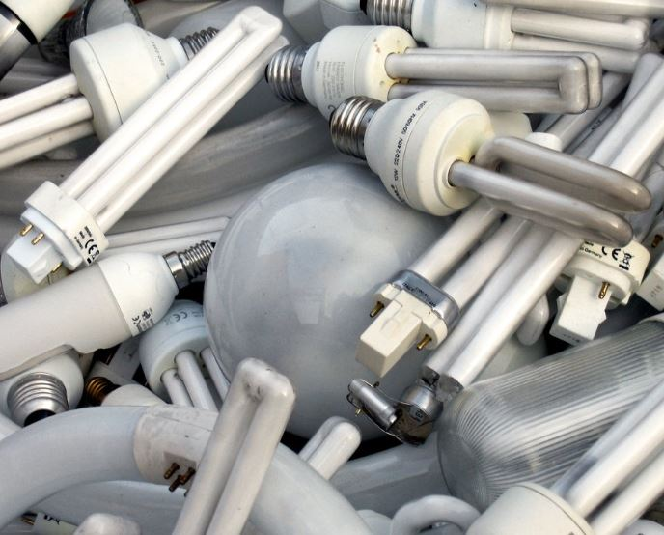
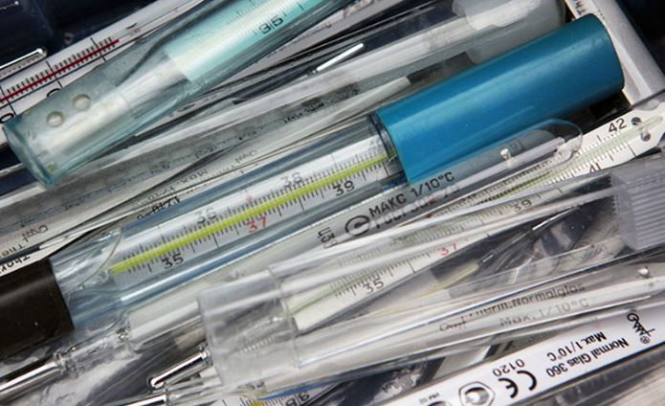
ГОСТ Р 52105-2023 «РЕСУРСОСБЕРЕЖЕНИЕ. ОБРАЩЕНИЕ С ОТХОДАМИ. Классификация и методы переработки ртутьсодержащих отходов»
Дата введения: с 1 января 2024 г.
Цель: обеспечение безопасности обращения с ртутьсодержащими отходами
Область применения: распространяется на все твердые и шламообразные ртутьсодержащие отходы (РСО) производства и потребления, включая бракованную продукцию, а также продукцию с истекшими сроками эксплуатации, в том числе люминесцентные и ртутные лампы, ртутно-окисные элементы. Не распространяется на радиоактивные или биологические отходы.
РСО образуются во многих сферах деятельности человека – как на предприятиях, так и в бытовом секторе, поэтому существует много разновидностей РСО: ртутные лампы всех видов; ртутьсодержащие приборы и устройства; бой ртутных ламп и ртутных термометров; отработанные гальванические элементы; загрязненные ртутью грунты, материалы и предметы; отходы производства винилхлорида (отработанный катализатор); ртутьсодержащие графит-отходы, активированный уголь и др.
Способы переработки РСО классифицируют по нескольким признакам:
по характеру выделения ртути;
виду перерабатываемых отходов;
типу получаемых в результате переработки материалов.
По характеру выделения ртути способы переработки РСО подразделяют следующим образом:
технологии, основанные на термических методах (высокотемпературный обжиг; термообработка в шнековой трубчатой печи; термовакуумные технологии);
технологии, основанные на химических методах (метод мокрой химической демеркуризации (гидрометаллургический метод); термохимическая технология периодического действия);
технологии, основанные на физико-химических методах (технология обезвреживания и утилизации РСО с разделением их на компоненты);
основным направлением переработки вышедшего из употребления оборудования, содержащего ртуть, является его утилизация, направленная на получение вторичного сырья (вторичной ртути, вторичных материалов и т. п.) для последующего использования.

Slide 14

ГОСТ Р 70135-2022 «ДЕЯТЕЛЬНОСТЬ ЯРМАРОЧНАЯ. Общие технические требования»
Дата введения: с 1 июля 2022 г.
Цель: повышение качества проведения ярмарок и расширение области сбыта продукции отечественных, локальных производителей.
Область применения: при организации ярмарочных мероприятий органами власти различных уровней, организациями различных организационно-правовых форм, самозанятыми гражданами, индивидуальными предпринимателями, в том числе сельскохозяйственными кооперативами, крестьянскими (фермерскими) хозяйствами.
Ярмарочная деятельность представляет собой самостоятельный вид экономики, формирующий имидж страны, региона, муниципального образования, продвигающий отечественные, региональные, местные товары (работы, услуги).
Ярмарочные мероприятия классифицируются следующим образом:
по территориальному признаку: международная ярмарка, ярмарка с международным участием, национальная, межрегиональная, региональная, муниципальная, придорожная ярмарки;
по отраслевому (типовому, тематическому) признаку: специализированная, специализированная сельскохозяйственная, специализированная продовольственная, специализированная промышленная, универсальная, садовая, тематическая, праздничная ярмарки и ярмарка народных промыслов;
по продолжительности: постоянно действующая регулярная, сезонная ярмарки и ярмарка выходного дня.
Ярмарка должна быть организована с учетом требований, определенных законами и нормативными правовыми актами. К таким требованиям относятся: требования к ярмарочной площадке, доступности, к оформлению и обеспеченности ярмарки, к информационному обеспечению, к организации продажи товаров (выполнению работ, оказанию услуг).
Организатор и/или оператор ярмарки гарантирует соблюдение условий пожарной безопасности, требований санитарно-эпидемиологических норм.

Slide 15
Спасибо за внимание
Более подробно ознакомиться с документами, представленными на выставке вы можете в нашем читальном зале № 7.
Так же, сотрудники зала могут сделать подборку стандартов по интересующей вас теме.
Тел. +7 383 373 16 54, 373 06 41 E-MAIL: fil@spsl.nsc.ru

Slide 16
Источники
Фонд читального зала № 7 патентной и нормативно-технической информации ГПНТБ СО РАН

Slide 17
ГПНТБ СО РАН
Отдел поддержки технологий и инноваций
Составитель:
Филь Юлия Владимировна
© ГПНТБ СО РАН, 2024 г.
ОПТИ
http://www.spsl.nsc.ru г. Новосибирск, ул. Восход, 15
Тел. +7 383 373 16 54, 373 06 41 E-MAIL: fil@spsl.nsc.ru

